Slide 1
Dự án Serein Shop
Giới thiệu dự án
Báo Cáo Và Bảo Vệ
Serein Shop là một nền tảng thương mại điện tử full-stack hiện đại, được thiết kế nhằm mang
đến trải nghiệm mua sắm trực tuyến mượt mà, tiện lợi và cá nhân hóa cho người dùng. Hệ
thống hỗ trợ đa ngôn ngữ và đa tiền tệ, giúp khách hàng dễ dàng tiếp cận và mua sắm từ
nhiều quốc gia khác nhau.
Bên cạnh trải nghiệm mua sắm cho người dùng, Serein Shop còn tích hợp hệ thống quản trị
toàn diện (Admin Dashboard), hỗ trợ quản lý sản phẩm, đơn hàng, khách hàng, kho hàng và
báo cáo doanh thu một cách trực quan và hiệu quả.
Học Viên: Nguyễn Lê Bảo Phước
Ngày 07 Tháng 08 Năm 2025
Với kiến trúc full-stack tối ưu, Serein Shop không chỉ đảm bảo hiệu suất và khả năng mở rộng,
mà còn sẵn sàng tích hợp với các cổng thanh toán, dịch vụ vận chuyển và hệ thống
marketing tự động trong tương lai.

Slide 2












Giới thiệu dự án
Công nghệ (Frontend)
NextJS
Serein Shop là một nền tảng thương mại điện tử full-stack hiện đại, được thiết kế nhằm mang
đến trải nghiệm mua sắm trực tuyến mượt mà, tiện lợi và cá nhân hóa cho người dùng. Hệ
thống hỗ trợ đa ngôn ngữ và đa tiền tệ, giúp khách hàng dễ dàng tiếp cận và mua sắm từ
nhiều quốc gia khác nhau.
Tailwind CSS
Redux Toolkit
Bên cạnh trải nghiệm mua sắm cho người dùng, Serein Shop còn tích hợp hệ thống quản trị
toàn diện (Admin Dashboard), hỗ trợ quản lý sản phẩm, đơn hàng, khách hàng, kho hàng và
báo cáo doanh thu một cách trực quan và hiệu quả.
Chart.js
CKEditor 5
Với kiến trúc full-stack tối ưu, Serein Shop không chỉ đảm bảo hiệu suất và khả năng mở rộng,
mà còn sẵn sàng tích hợp với các cổng thanh toán, dịch vụ vận chuyển và hệ thống
marketing tự động trong tương lai.
CoreUI
Next Intl
Paypal
TypeScript
HeadlessUI
TanStack
Swiper.js

Slide 3








Công nghệ (Frontend)
JavaScript
JWT
Giới thiệu dự án
Công nghệ (Backend)
Serein Shop là một nền tảng thương mại điện tử full-stack hiện đại, được thiết kế nhằm mang
đến trải nghiệm mua sắm trực tuyến mượt mà, tiện lợi và cá nhân hóa cho người dùng. Hệ
thống hỗ trợ đa ngôn ngữ và đa tiền tệ, giúp khách hàng dễ dàng tiếp cận và mua sắm từ
nhiều quốc gia khác nhau.
NextJS
TypeScript
Tailwind CSS
ExpessJS
NodeJS
HeadlessUI
Chart.js
Bên cạnh trải nghiệm mua sắm cho người dùng, Serein Shop còn tích hợp hệ thống quản trị
toàn diện (Admin Dashboard), hỗ trợ quản lý sản phẩm, đơn hàng, khách hàng, kho hàng và
báo cáo doanh thu một cách trực quan và hiệu quả.
Redux Toolkit
Socket.io
MongoDB
CoreUI
CKEditor 5
TanStack
Next Intl
Swiper.js
Paypal
Với kiến trúc full-stack tối ưu, Serein Shop không chỉ đảm bảo hiệu suất và khả năng mở rộng,
mà còn sẵn sàng tích hợp với các cổng thanh toán, dịch vụ vận chuyển và hệ thống
marketing tự động trong tương lai.
Nodemailer
Cloudinary

Slide 4
Công nghệ (Backend)
Công nghệ (Frontend)
Các chức năng có trong hệ thống
NextJS
Các chức năng được xây dựng theo luồng trải nghiệm thực tế của người dung và quản trị viên.
Tailwind CSS
NodeJS
JavaScript
ExpessJS
Redux Toolkit
Chart.js
MongoDB
JWT
Socket.io
CKEditor 5
CoreUI
Nodemailer
Cloudinary
Next Intl
Paypal
Quản Trị | Khách hàng
Bảng điều khiển (Dashboard) | Trang chủ và Chi tiết sản phẩm
Quản lý Dữ Liệu (Sản phẩm, danh mục, etc…) | Tìm kiếm, Lọc và Sắp xếp nâng cao
Quản lý Vận hành (Đơn hàng, Đánh giá) | Giỏ hàng và Danh sách yêu th
Báo cáo thống kê | Thanh toán (COD, Bank, Paypal) và Áp dụng Coupon
Cấu hình hệ thống (Banner, Ngôn ngữ, etc…) | Quản lý tài khoản và Theo dõi đơn hàng
TypeScript
HeadlessUI
TanStack
Swiper.js

Slide 5
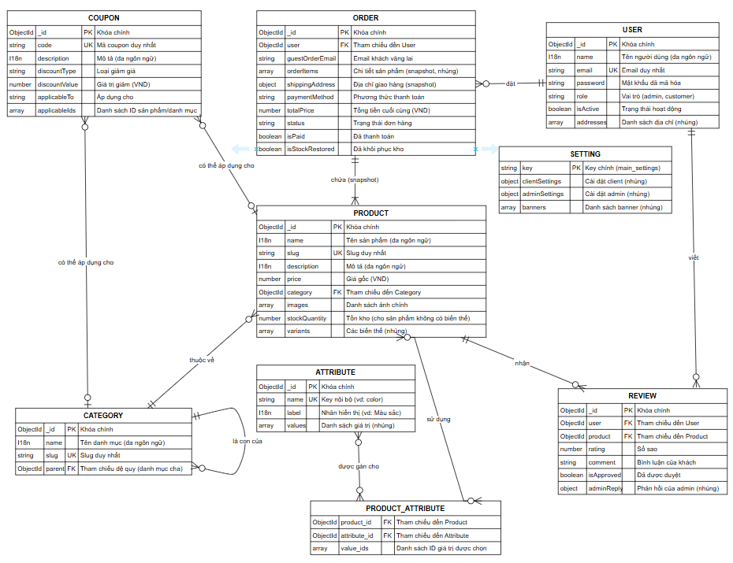
Các chức năng có trong hệ thống
JavaScript
JWT
Công nghệ (Backend)
Sơ đồ ERD của dự án:
Các chức năng được xây dựng theo luồng trải nghiệm thực tế của người dung và quản trị viên.
Quản Trị | Khách hàng
Bảng điều khiển (Dashboard) | Trang chủ và Chi tiết sản phẩm
Quản lý Dữ Liệu (Sản phẩm, danh mục, etc…) | Tìm kiếm, Lọc và Sắp xếp nâng cao
Quản lý Vận hành (Đơn hàng, Đánh giá, Người dùng) | Giỏ hàng và Danh sách yêu th
Báo cáo thống kê | Thanh toán (COD, Bank, Paypal) và Áp dụng Coupon
Cấu hình hệ thống (Banner, Ngôn ngữ, etc…) | Quản lý tài khoản và Theo dõi đơn hàng
ExpessJS
NodeJS
Socket.io
MongoDB
Nodemailer
Cloudinary

Slide 6
Các chức năng có trong hệ thống
Các chức năng được xây dựng theo luồng trải nghiệm thực tế của người dung và quản trị viên.
Sơ đồ ERD của dự án:
Quản Trị | Khách hàng
Bảng điều khiển (Dashboard) | Trang chủ và Chi tiết sản phẩm
Quản lý Dữ Liệu (Sản phẩm, danh mục, etc…) | Tìm kiếm, Lọc và Sắp xếp nâng cao
Quản lý Vận hành (Đơn hàng, Đánh giá) | Giỏ hàng và Danh sách yêu th
Báo cáo thống kê | Thanh toán (COD, Bank, Paypal) và Áp dụng Coupon
Cấu hình hệ thống (Banner, Ngôn ngữ, etc…) | Quản lý tài khoản và Theo dõi đơn hàng

Slide 7
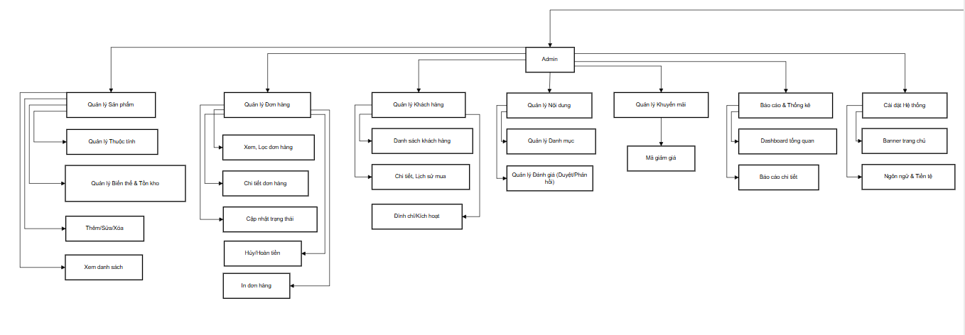
Các chức năng có trong hệ thống
Sơ đồ ERD của dự án:
Sơ đồ Phân rã chức năng tổng quan của dự án:

Slide 8
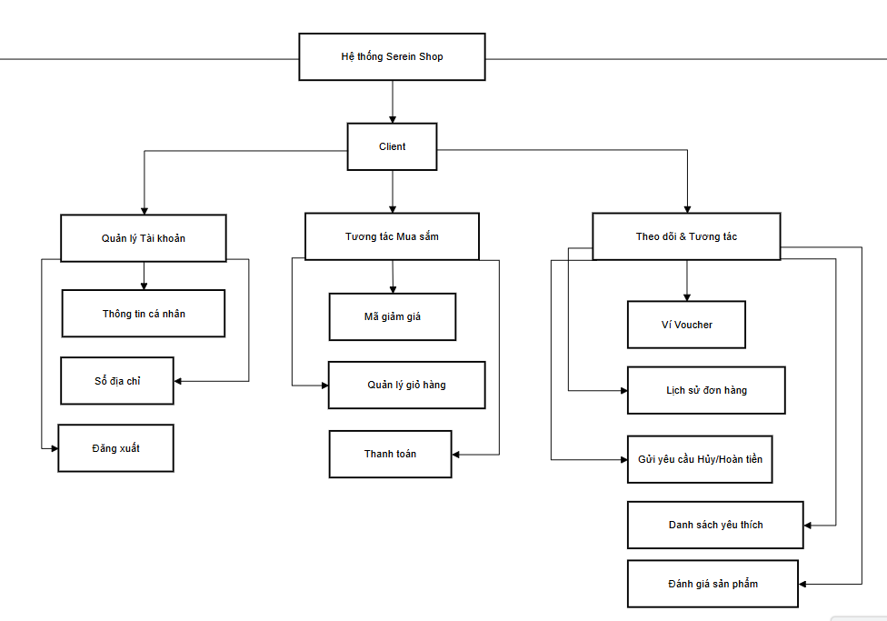
Các chức năng có trong hệ thống
Sơ đồ Phân rã chức năng tổng quan của dự án:

Slide 9
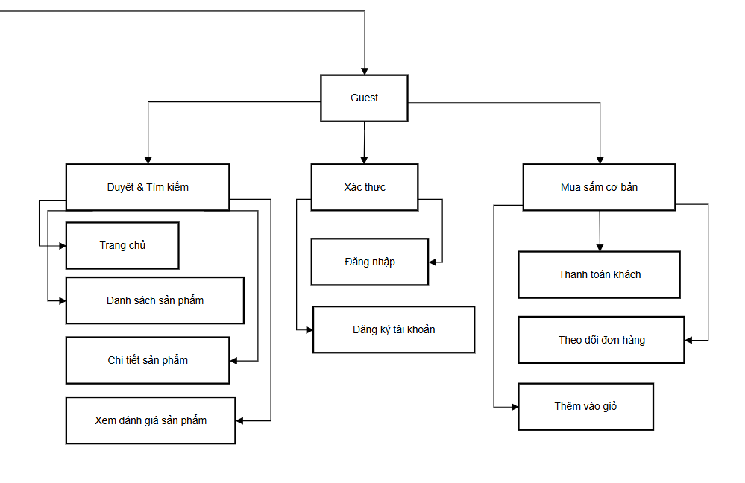





Các chức năng có trong hệ thống
Chi tiết chức năng (Client)
Sơ đồ Phân rã chức năng tổng quan của dự án:

Slide 10
Chi tiết chức năng (Client)
Sơ đồ Phân rã chức năng tổng quan của dự án:
Các chức năng có trong hệ thống

Slide 11

01
Đa ngôn ngữ và tiền tệ
Giới thiệu chức năng

Slide 12
Giới thiệu chức năng
Cho phép người dùng chuyển đổi ngôn ngữ (VI/EN) và tiền tệ (VND/USD) trên toàn bộ trang web. Giao diện, dữ liệu sản phẩm và giá cả đều được cập nhật tương ứng.
API:
GET /api/v1/settings
GET /api/v1/settings/rates
Tất cả các API GET dữ liệu (product, categories,…)

Slide 13
02
Tìm kiếm, lọc và sắp xếp
Giới thiệu chức năng

Slide 14
Giới thiệu chức năng
Cung cấp cho người dùng một bộ công cụ đa dạng để tìm kiếm, lọc sản phẩm chính xác theo nhu cầu. Hệ thống hỗ trợ lọc đa tiêu chí và sắp xếp kết quả danh sách sản phẩm một cách linh hoạt.
API:
GET /api/v1/products

Slide 15
03
Giỏ hàng và Coupon
Giới thiệu chức năng

Slide 16
Giới thiệu chức năng
Cho phép người dùng thêm sản phẩm vào giỏ hàng. Giỏ hàng sẽ tự động gộp các sản phẩm trùng lặp, tính toán lại tổng tiền, và cho phép áp dụng mã giảm giá với các điều kiện phức tạp.
API:
GET /api/v1/cart
POST /api/v1/cart/items
PUT /api/v1/cart/items/:itemId
POST /api/v1/cart/apply-coupon

Slide 17
04
Thanh toán và Danh sách yêu thích
Giới thiệu chức năng

Slide 18
Giới thiệu chức năng
Cung cấp một quy trình thanh toán an toàn và tiện lợi. Người dùng có thể chọn địa chỉ đã lưu hoặc nhập địa chỉ mới, chọn phương thức thanh toán (COD, Chuyển khoản, PayPal), và hoàn tất đơn hàng. Cũng như người dùng có thể thêm các sản phẩm yêu thích vào danh sách.
API:
POST /api/v1/orders
POST /api/v1/orders/create-paypal-order
POST /api/v1/orders/:id/capture-paypal
GET /api/v1/wishlist
POST /api/v1/wishlist
DELETE /api/v1/wishlist

Slide 19
05
Quản lý tài khoản và theo dõi đơn hàng
Giới thiệu chức năng

Slide 20
Giới thiệu chức năng
Thanks For Watching
Cung cấp cho người dùng đã đăng nhập một khu vực cá nhân để quản lý thông tin, sổ địa chỉ, xem lại lịch sử và trạng thái các đơn hàng đã đặt. Khách vãng lai cũng có thể theo dõi đơn hàng qua link đặc biệt.
API:
GET /api/v1/users/profile
GET /api/v1/users/addresses
GET /api/v1/orders/my
GET /api/v1/orders/:id
GET /api/v1/orders/guest-track/:orderId/:token

Slide 21

Thanks For Watching

